Slide 1
Semantisatieverhaal A:
Kamperen in de regen… daar heb ik echt een hekel aan. De zomervakantie staat voor de deur, gaat bijna beginnen en ik hoop zó dat het dat mooi weer is! Ik kijk zo uit naar kamperen in de zon. Uitkijken naar betekent zich verheugen op. We hebben al een leuke camping geselecteerd, uitgekozen bij Staatsbosbeheer. Staatsbosbeheer heeft een leuke slogan joh. Een slogan is de korte zin waarmee je iets duidelijk maakt. De slogan luidt: “Logeren bij de boswachter”. Je logeert niet écht bij de boswachter thuis, maar je kampeert op een plek die door boswachters verzorgd wordt. In het logo zie je bomen en water. Het logo is de afbeelding waaraan je een organisatie of bedrijf herkent. Staatsbosbeheer zorgt voor het bos en de natuur in Nederland. Kamperen bij Staatsbosbeheer verenigt ontspanning met milieubewust leven. Dus het bij elkaar brengen, verbinden van ontspanning en milieubewust leven.
Verspreid over of verdeeld over heel Nederland zijn er campings van Staatsbosbeheer. Ze hebben het ver geschopt; veel campings zijn al vroeg helemaal uitverkocht! Staatsbosbeheer doet het dus goed, presteert goed. Ik hou van kamperen. Het is altijd gezellig met andere families die komen. Er is echt saamhorigheid. De saamhorigheid is het gevoel dat je bij elkaar hoort, de verbondenheid. Gezellig in de avonden bij een vuurtje zitten met anderen. Zo’n vuurplek is meestal een centraal punt op de camping. Echt in het midden. Maar dan moet het niet zoveel regenen als nu. Dan wordt het niks….
A
Notes:
Woordenoverzicht
voor de deur staan: bijna beginnen
verspreid over: verdeeld over
de slogan: de korte zin waarmee je iets duidelijk maakt
verenigen: bij elkaar brengen, verbinden
de saamhorigheid: het gevoel dat je bij elkaar hoort, de verbondenheid
centraal: in het midden
het logo: de afbeelding waaraan je een organisatie of bedrijf herkent
selecteren: uitkiezen
uitkijken naar: zich verheugen op
het ver schoppen: het goed doen, goed presteren

Slide 2
Gerarda Das
Marjan ter Harmsel
Mandy Routledge
Francis Vrielink
Week 24 – 11 juni 2024
Niveau A

Slide 3
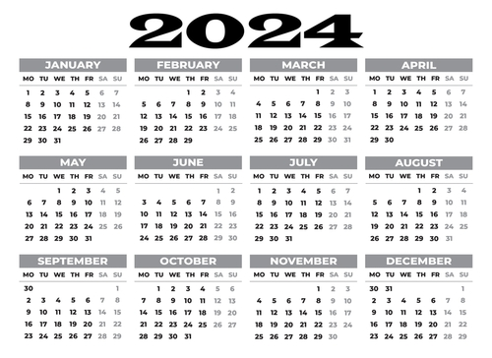
voor de deur staan
vandaag
de zomervakantie

Slide 4
uitkijken naar

Slide 5
selecteren

Slide 6
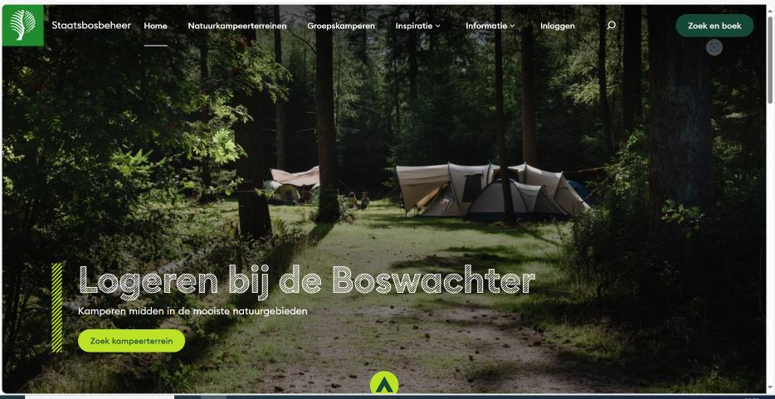
de slogan

Slide 7
het logo

Slide 8
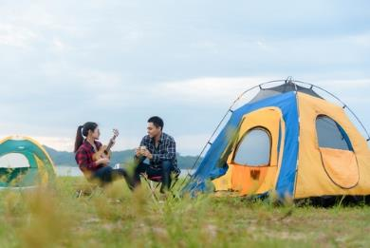
verenigen

Slide 9
het ver schoppen

Slide 10
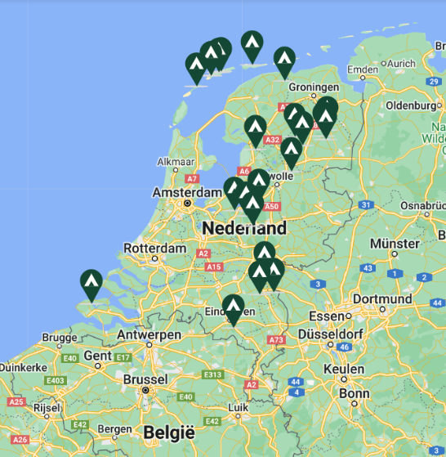
verspreid over

Slide 11
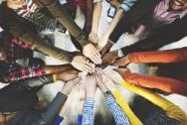
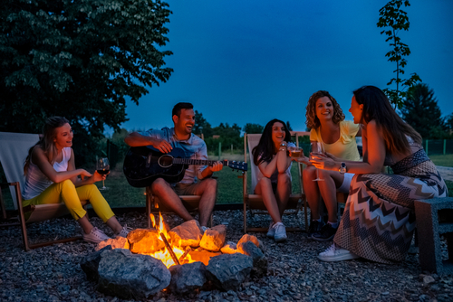
de saamhorigheid

Slide 12
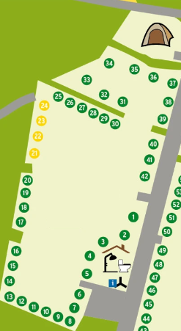
centraal

Slide 13
Op de woordmuur:

Slide 14
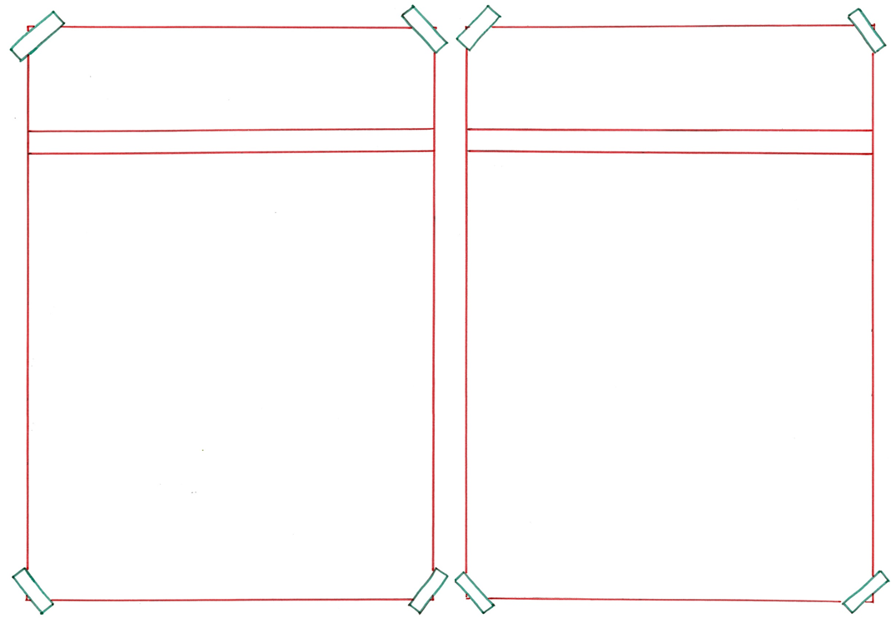
centraal
afgelegen
= in het midden
De vuurplek ligt centraal op de camping.
= aan de buitenkant, niet centraal
Het toiletgebouw ligt wat afgelegen.

Slide 15
voor de deur staan
achter de rug hebben
= bijna beginnen
De zomervakantie staat voor de deur.
= afgelopen zijn
We hebben een schooljaar achter de rug.

Slide 16
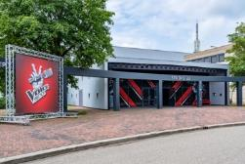
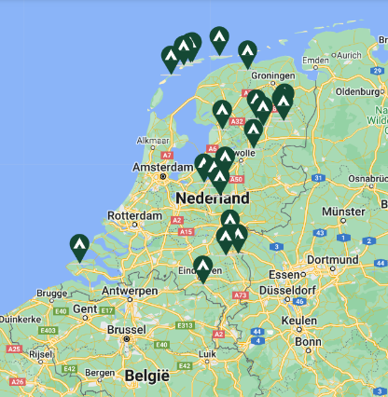
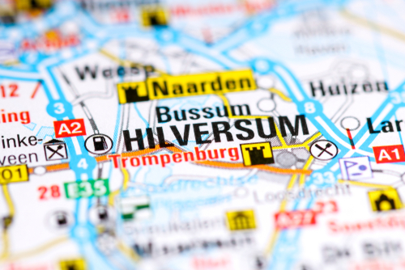
verspreid over
geconcentreerd in
= verdeeld over
Verspreid over heel Nederland zijn er campings van Staatsbosbeheer.
= op één plek blijven
Veel tv-studio’s zijn geconcentreerd in Hilversum.

Slide 17
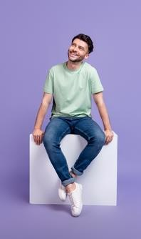
uitkijken
terugdenken
naar
aan
= zich verheugen op
Ik kijk uit naar de zomervakantie. Ik heb er zoveel zin in!
= herinneren
Als ik terugdenk aan vorig jaar, maakt me dat blij. Die zomervakantie was top!
2024
2023

Slide 18
het logo
= de afbeelding waaraan je een organisatie of bedrijf herkent
Staatsbosbeheer
Puma
Samsung

Slide 19
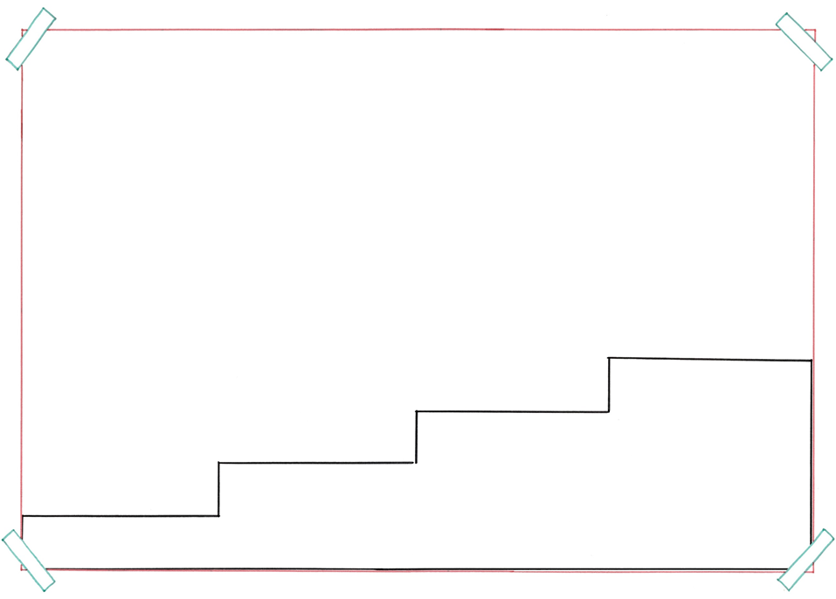
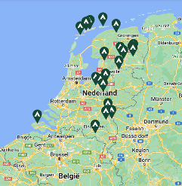
Staatsbosbeheer had het idee om campings te maken. Ze hebben het ver geschopt. Kamperen in de natuur is heel populair.
het ver
schoppen
= het goed doen, goed presteren
of
mislukken
de uitkomst
uitwerken
het idee

Slide 20
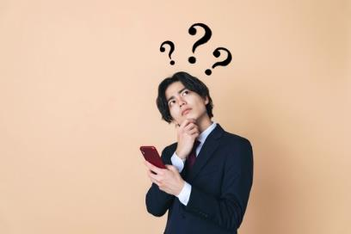
Er zijn veel campings van Staatsbosbeheer. Ik heb er eentje aan de zee geselecteerd.
selecteren
nadenken
= uitkiezen
de opties

Slide 21
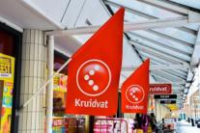
de slogan
= een korte zin waarmee je iets duidelijk maakt
Kruidvat, steeds verrassend altijd voordelig!

Slide 22
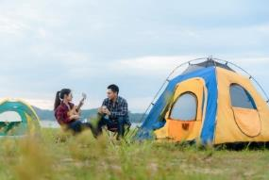
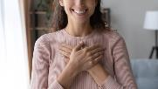
het respect
verenigen
= bij elkaar brengen, verbinden
de saamhorigheid
= het gevoel dat je bij elkaar hoort, de verbondenheid

